Slide 1
Jahreshauptversammlung
Freitag, 04. März 2016

Slide 2

Tagesordnung
Eröffnung und Begrüßung
Totenehrung
Bericht des Gemeindebrandinspektors
Bericht des Gemeindejugendfeuerwehrwartes
Bericht des Leiters Atemschutz
Bericht Brandschutzerziehung
Bericht Dekongruppe Beselich-Runkel
Neuwahlen
  Wahl eines Wahlleiters
  Wahl des/der Gemeindebrandinspektors/in
  Wahl des/der stellv. Gemeindebrandinspektors/in
  Wahl des/der Gemeindejugendwartes/in
  Wahl des/der stellv. Gemeindejugenwartes/in
Beförderungen / Ernennungen
Ehrungen
Ansprache des Bürgermeisters / Grußworte
Verschiedenes
Jahreshauptversammlung, 04. März 2016
Notes:
2

Slide 3


Totenehrung
Wir gedenken allen Gefallenen und
Verstorbenen unserer Feuerwehr.
Wir gedenken auch allen Feuerwehrkameraden, die in Ausübung ihres Dienstes ihr Leben lassen mussten.
Jahreshauptversammlung, 04. März 2016

Slide 4
Jahresbericht des Gemeindebrandinspektors der Gemeinde Beselich für das Berichtsjahr 2015
Jahreshauptversammlung, 04. März 2016

Slide 5
Einsätze nach Arten
Jahreshauptversammlung, 04. März 2016

Slide 6
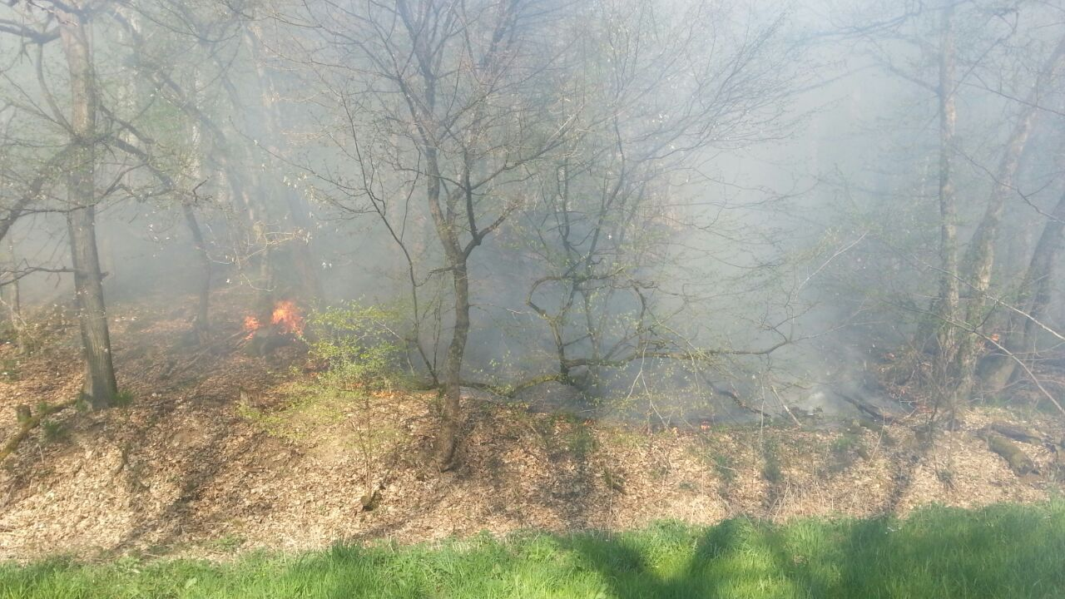
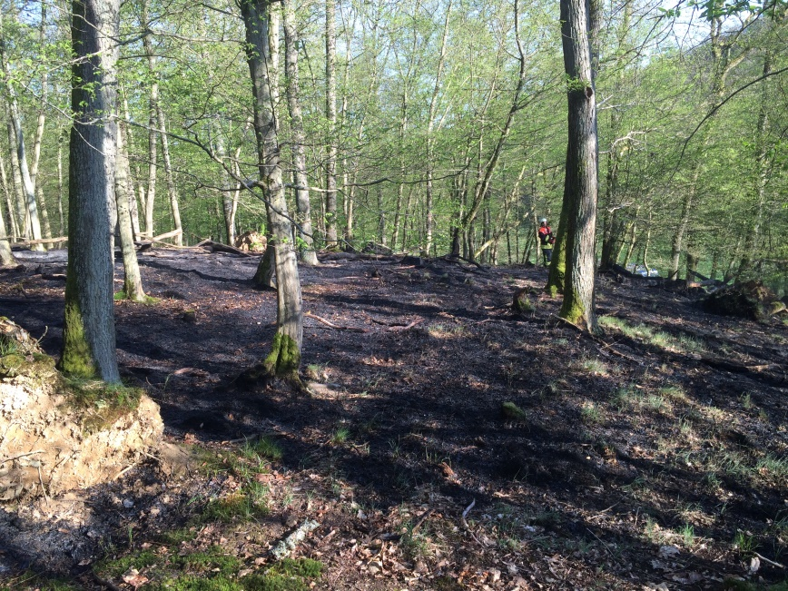
Brandeinsätze
Jahreshauptversammlung, 04. März 2016

Slide 7
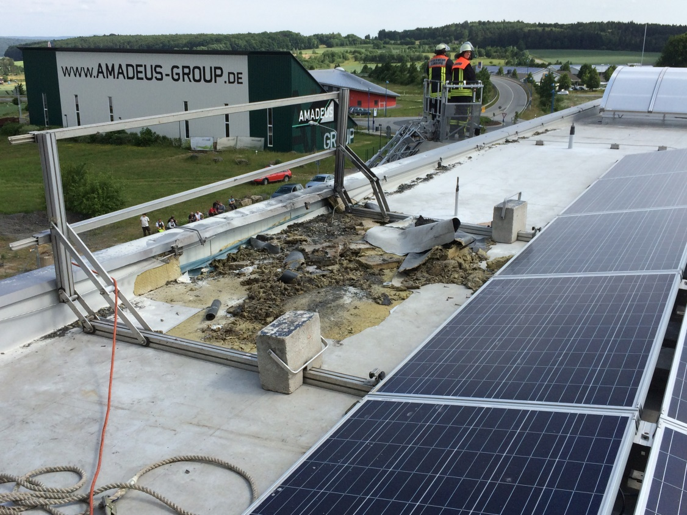
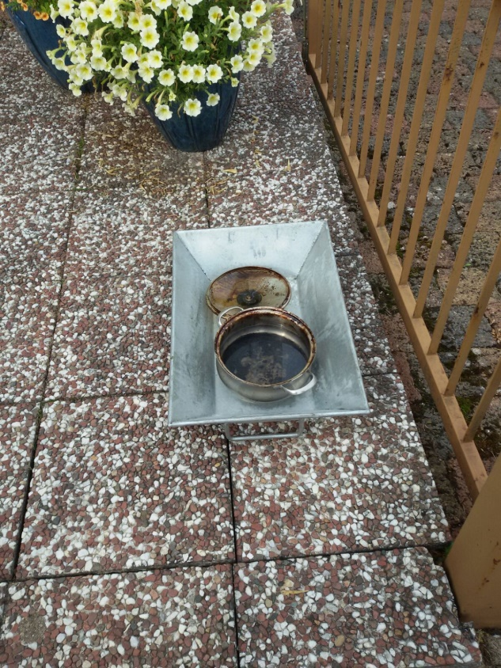
Brandeinsätze
Jahreshauptversammlung, 04. März 2016

Slide 8
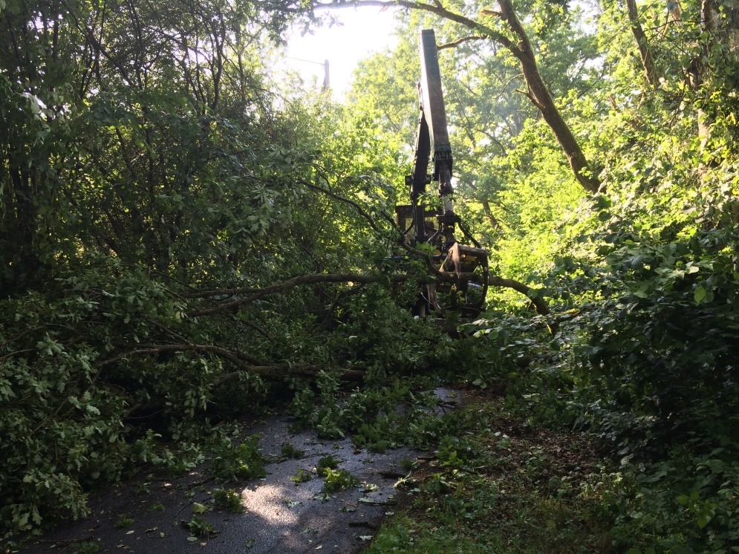
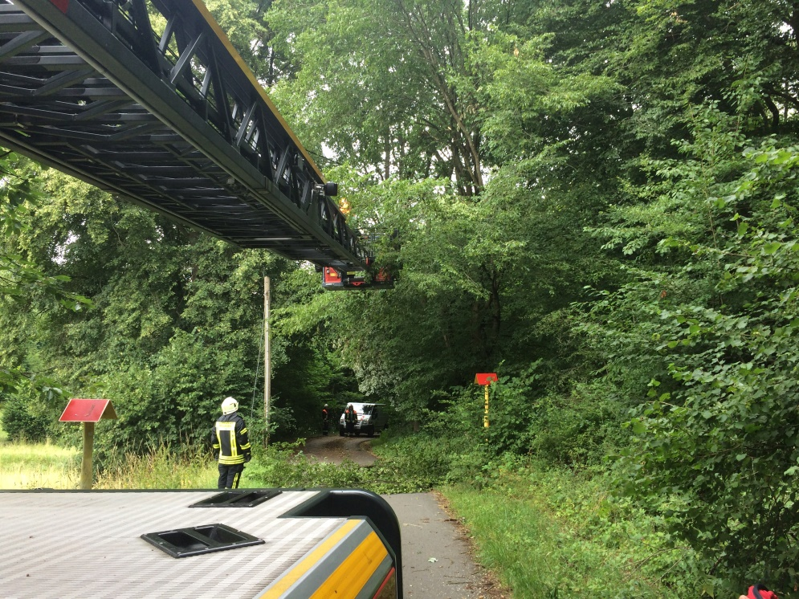
Technische Hilfeleistungen
Jahreshauptversammlung, 04. März 2016

Slide 9
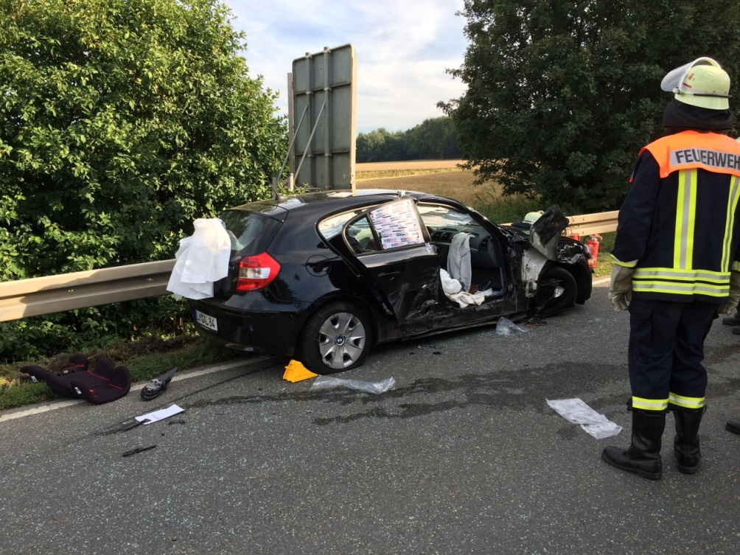
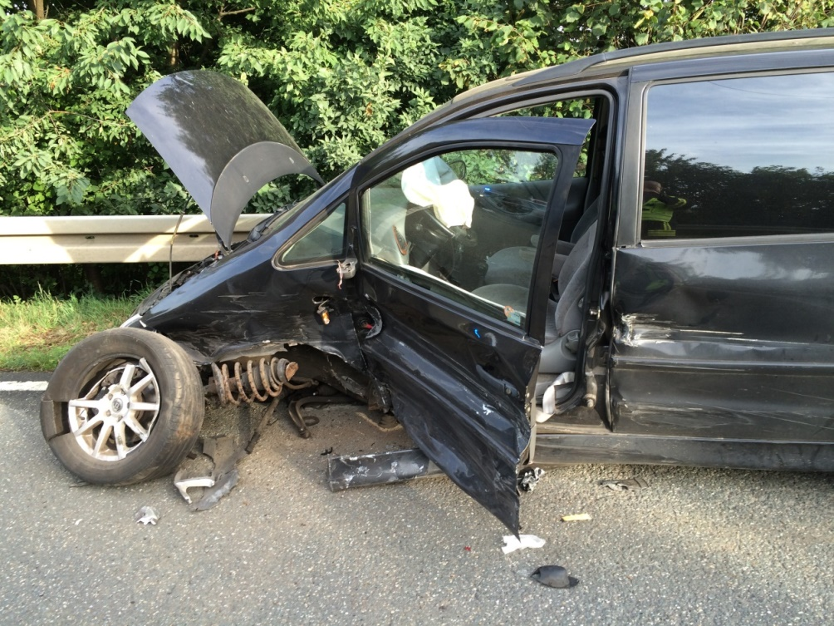
Technische Hilfeleistungen
Jahreshauptversammlung, 04. März 2016

Slide 10
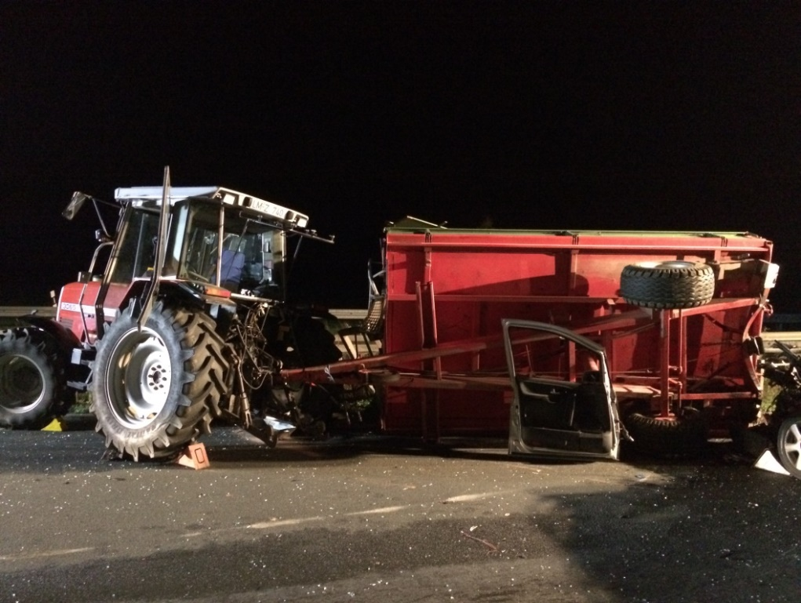
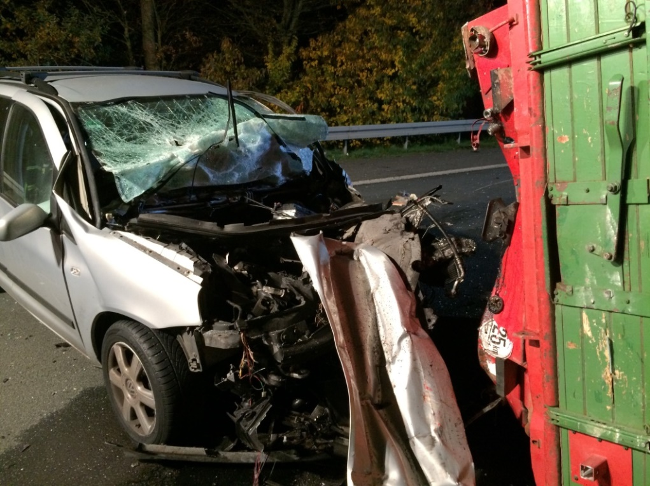
Technische Hilfeleistungen
Jahreshauptversammlung, 04. März 2016

Slide 11
Einsätze der Wehren
Jahreshauptversammlung, 04. März 2016

Slide 12
Übungen 2015
96 Übungen der vier Wehren
  32 - FF Obertiefenbach (inkl. Leistungsübung)
  20 - FF Heckholzhausen
  24 - FF Niedertiefenbach
  20 - FF Schupbach
Jahreshauptversammlung, 04. März 2016

Slide 13
Übungen 2015
  Räumungsübung Grundschule Beselich
  Gemeinschaftsübung Obertiefenbach – Oberweyer
  Termine Atemschutzübungsstrecke LM
  1 Leistungswettkampf in Villmar
  Übungen im Rahmen der Dekoneinheit Beselich-Runkel
Jahreshauptversammlung, 04. März 2016

Slide 14
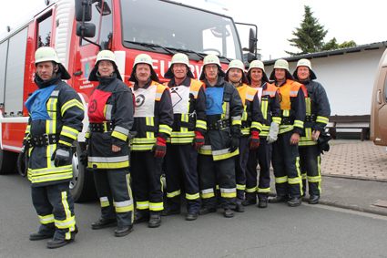
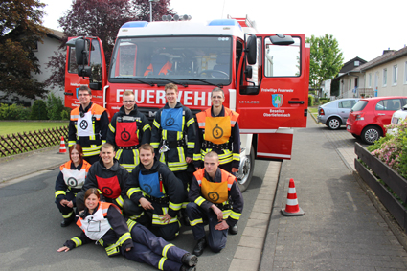
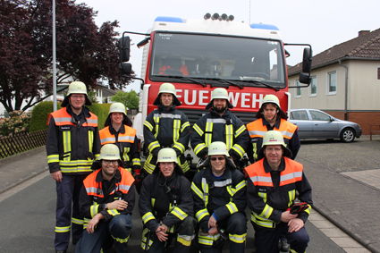
Kreisleistungsübung
Obertiefenbach I 3. Platz mit 99,3 % Leistungsstufe Gold
Obertiefenbach III 6. Platz mit 98,3 % Leistungsstufe Gold
Obertiefenbach II 7. Platz mit 98,0 % Leistungsstufe Gold
Jahreshauptversammlung, 04. März 2016

Slide 15

Leistungsabzeichen
Bronze:
Johanna Lung
Dominic Thiele
Gold:
Johannes Rudersdorf
Tassilo Meilinger
Gold für 5-malige Teilnahme:
Michael Schütz
Jahreshauptversammlung, 04. März 2016

Slide 16
Mitglieder (Einsatzabteilung)
Jahreshauptversammlung, 04. März 2016

Slide 17
Mitglieder (Beselich Gesamt)
Jahreshauptversammlung, 04. März 2016

Slide 18
Kreis- / Landeslehrgänge 2015
51 Feuerwehrlehrgänge und –seminare besuchten die Feuerwehrangehörigen der vier Beselicher Wehren mit Erfolg auf Kreis- und Landesebene!
Jahreshauptversammlung, 04. März 2016

Slide 19

Kreislehrgänge 2015
Truppmannausbildung Teil 1
- Alexander Grün Heckholzhausen
- Marcel Hausmann Heckholzhausen
- Moritz Fürnstall Heckholzhausen
- Sabrina Horn Niedertiefenbach
Maschinistenlehrgang
- Johannes Rudersdorf Obertiefenbach
Jahreshauptversammlung, 04. März 2016

Slide 20
Kreislehrgänge 2015
Atemschutzgeräteträger II (CSA)
- Johannes Rudersdorf Obertiefenbach
Sprechfunklehrgang
- Jonas Reichwein Heckholzhausen
- Thomas Gräf Obertiefenbach
- Thomas Schütz Obertiefenbach
Jahreshauptversammlung, 04. März 2016

Slide 21
Kreislehrgänge 2015
Truppmannausbildung Teil 2
- Sarah Albach Niedertiefenbach
- Manuel Hilb Niedertiefenbach
- William Schneider Niedertiefenbach
- Vanessa Schwarz Niedertiefenbach
- Tassilo Meilinger Obertiefenbach
- Johannes Rudersdorf Obertiefenbach
Jahreshauptversammlung, 04. März 2016

Slide 22
Kreislehrgänge 2015
Truppführer
- William Schneider Niedertiefenbach
- Johannes Rudersdorf Obertiefenbach
- Tassilo Meilinger Obertiefenbach
Absturzsicherung
- Rene Jack Schupbach
Fortbildungsseminar Absturzsicherung
- Jan Schütz Obertiefenbach
Jahreshauptversammlung, 04. März 2016

Slide 23
Kreislehrgänge 2015
Grundlagen der Jugendarbeit
- Leonard Abel Obertiefenbach
- Celine Diehl Obertiefenbach
- Yann-Michael Keßler Obertiefenbach
- Johanna Lung Obertiefenbach
- Jan Reichenberger Obertiefenbach
Jahreshauptversammlung, 04. März 2016

Slide 24
Kreislehrgänge 2015
JF-Seminar „Rechte & Pflichten“
- Leonard Abel Obertiefenbach
- Celine Diehl Obertiefenbach
- Yann-Michael Keßler Obertiefenbach
- Johanna Lung Obertiefenbach
- Jan Reichenberger Obertiefenbach
Jahreshauptversammlung, 04. März 2016

Slide 25
Kreislehrgänge 2015
JF-Seminar „Sexuelle Gewaltprävention“
- Leonard Abel Obertiefenbach
- Celine Diehl Obertiefenbach
- Yann-Michael Keßler Obertiefenbach
- Johanna Lung Obertiefenbach
- Jan Reichenberger Obertiefenbach
Jahreshauptversammlung, 04. März 2016

Slide 26
Kreislehrgänge 2015
JF-Seminar „Übungsgestaltung“
- Jasmin Kalheber Obertiefenbach
- Tassilo Meilinger Obertiefenbach
- Jan Schütz Obertiefenbach
Jahreshauptversammlung, 04. März 2016

Slide 27
Kreislehrgänge 2015
Seminar „UHK und techn. Prüfdienst“
- Jan Schütz Obertiefenbach
- Marco Stecker Obertiefenbach
- Dirk Tovornik Obertiefenbach
- Marco Hofmann Heckholzhausen
- Christian Hief Heckholzhausen
- Oliver Schäfer Heckholzhausen
- Mirko Mausbach Niedertiefenbach
Jahreshauptversammlung, 04. März 2016

Slide 28
Landeslehrgänge 2015
Sanitäter in der Feuerwehr
- Mirko Mausbach Niedertiefenbach
Fortbildung „Brandsimulationsanlage Kassel“
- Julian Schnorr Obertiefenbach
Fortbildung „Kreisausbilder Sprechfunk“
- Franz-Josef Sehr Obertiefenbach
Jahreshauptversammlung, 04. März 2016

Slide 29
Landeslehrgänge 2015
Verbandsführer
- Christian Hief Heckholzhausen
Fahrerschulung
- Christian Hief Heckholzhausen
- Oliver Schäfer Heckholzhausen
Jahreshauptversammlung, 04. März 2016

Slide 30
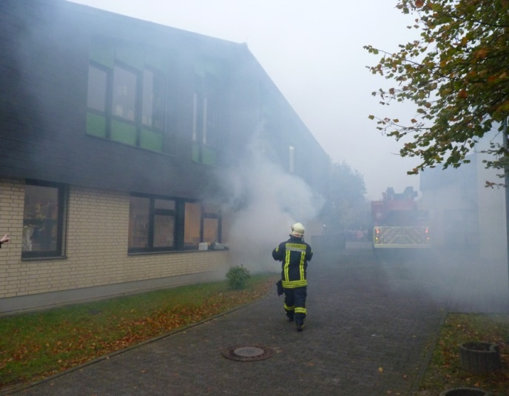
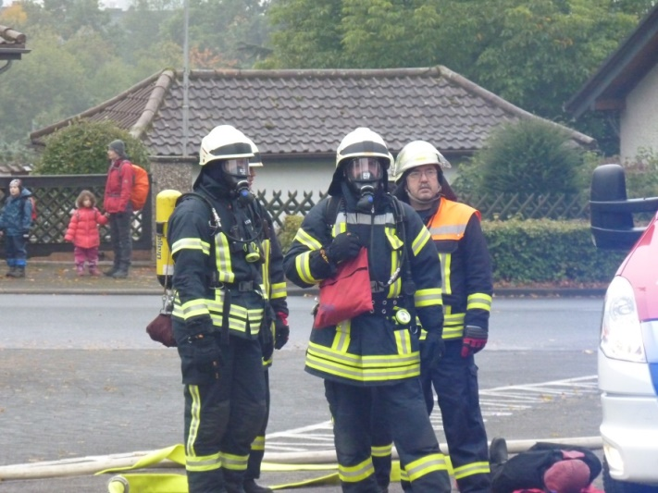
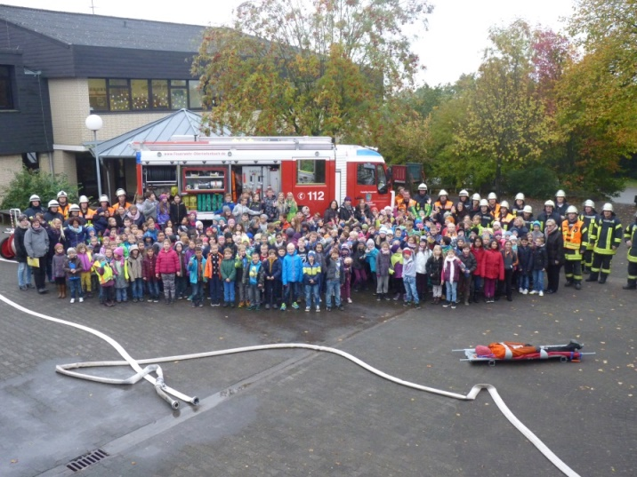
Aktivitäten 2015
Brandschutzerziehung in Grundschule und Kindergarten
Jahreshauptversammlung, 04. März 2016

Slide 31
Ausstattung 2015
Fahrzeuge
  1 Tanklöschfahrzeug
  2 Löschgruppenfahrzeuge
  2 Tragkraftspritzenfahrzeuge-Wasser
  3 Mannschaftstransportfahrzeuge
  1 Klein-LKW
  1 Dekon P
Fahrzeug-Anhänger
  1 Schlauchanhänger
  1 Pulveranhänger
  2 Anhänger allgemein
Jahreshauptversammlung, 04. März 2016

Slide 32
Sonstiges
Jahreshauptversammlung, 04. März 2016

Slide 33
Danke für eure
Aufmerksamkeit…
Jahreshauptversammlung, 04. März 2016

Slide 34


Slide 35


Slide 36
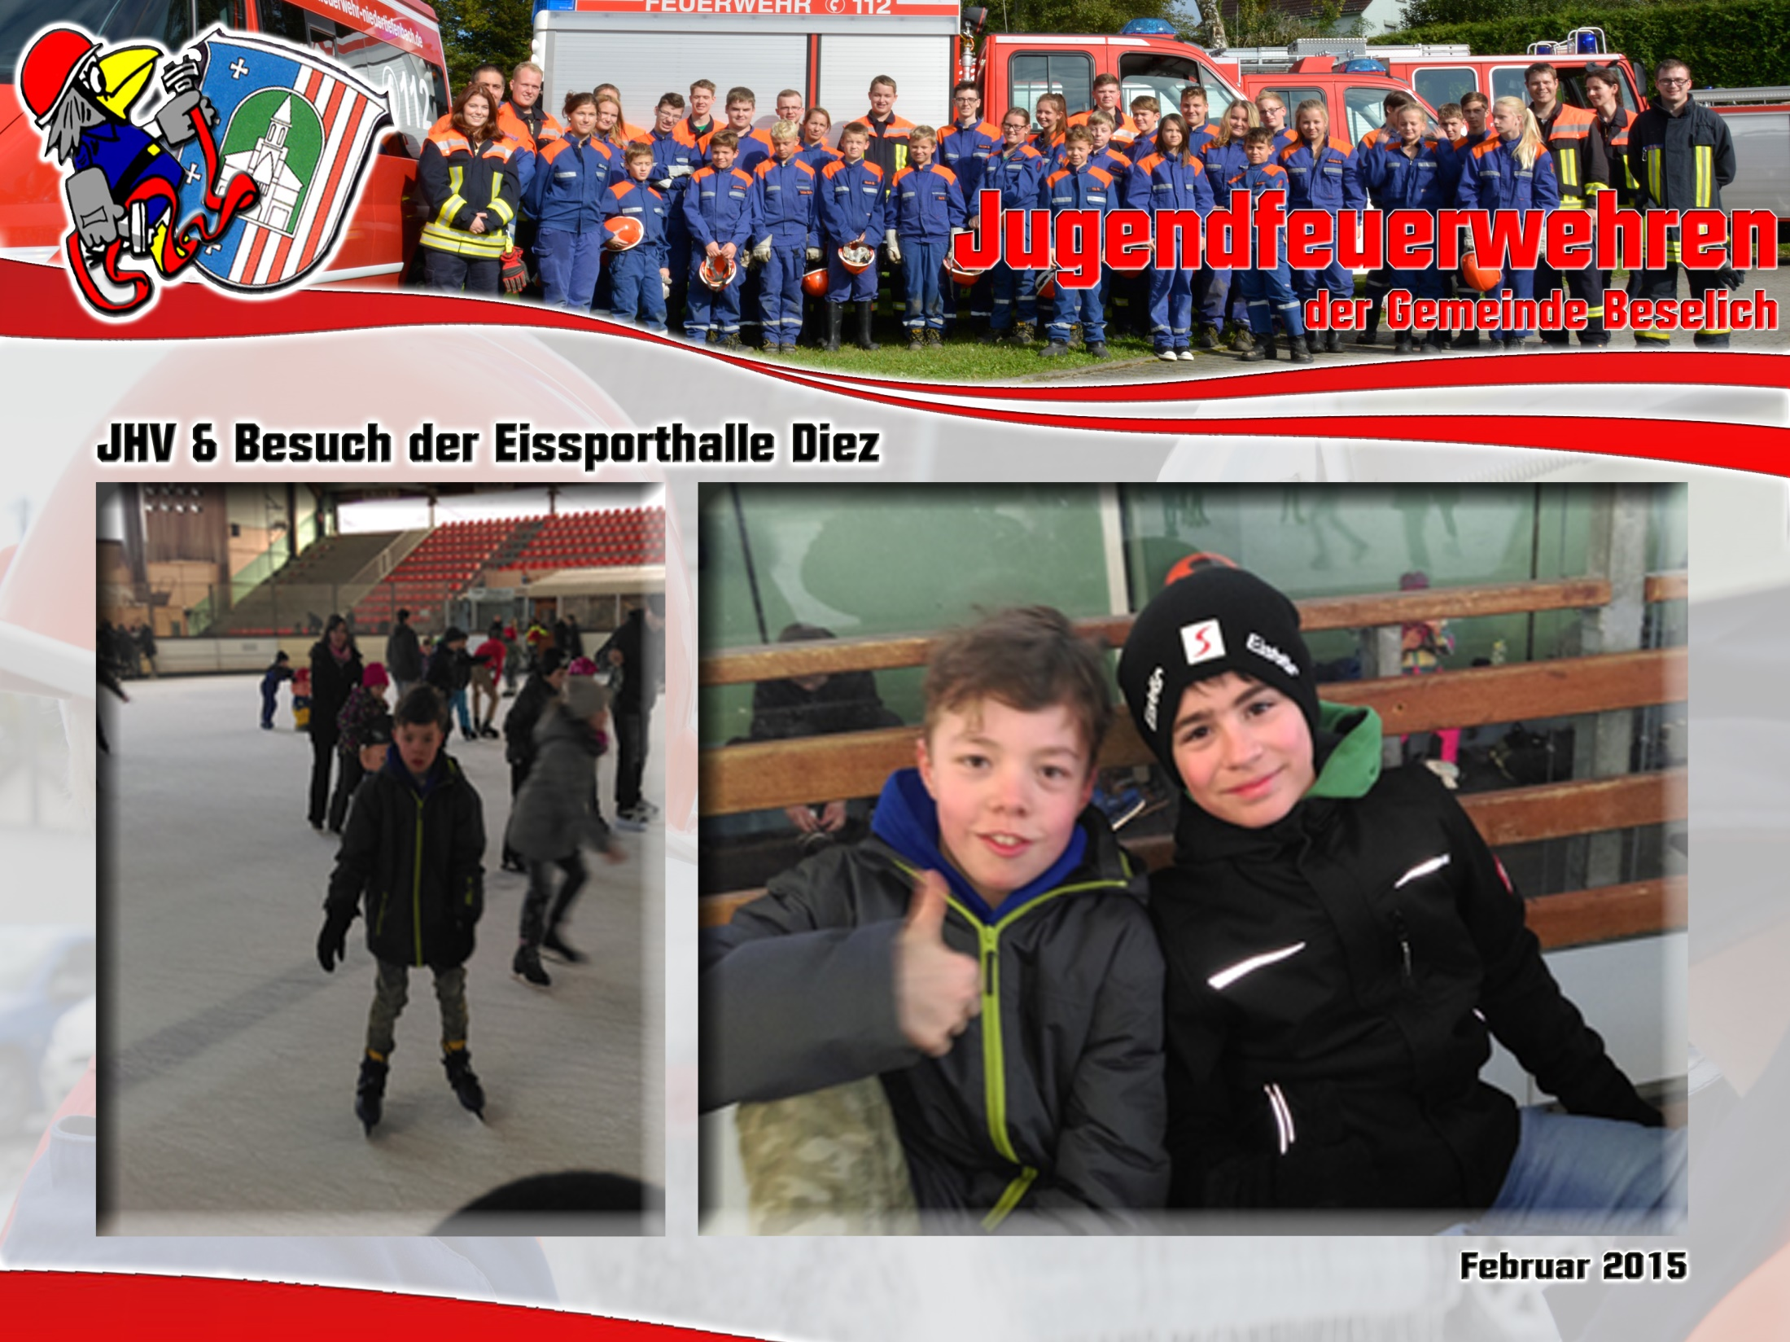

Slide 37
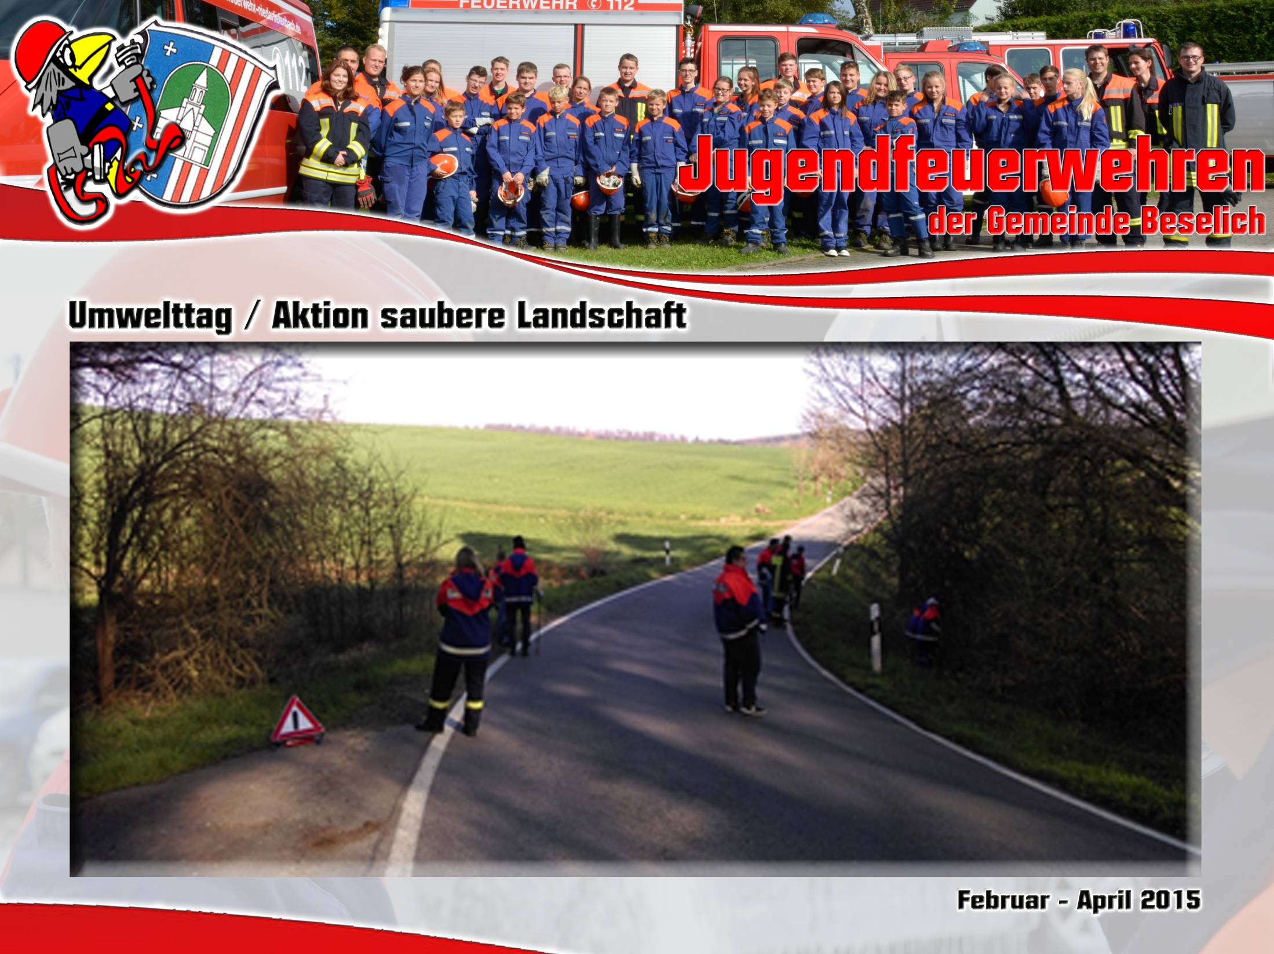

Slide 38
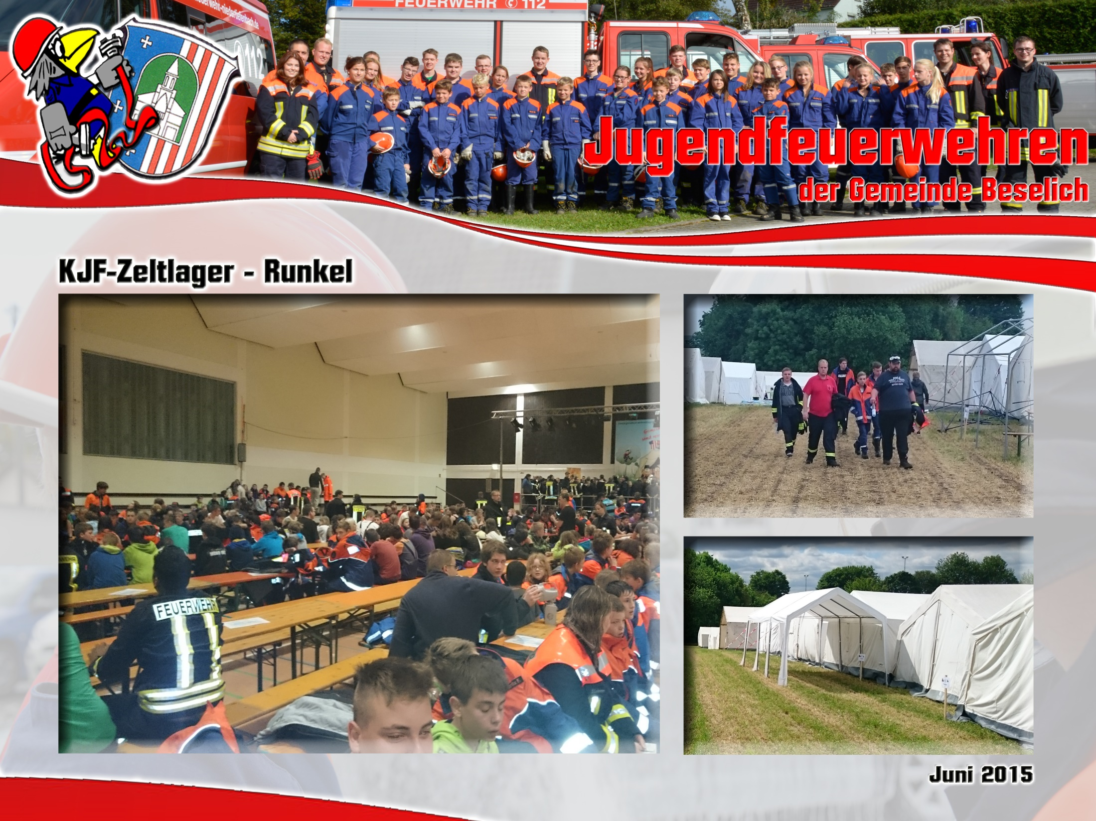

Slide 39
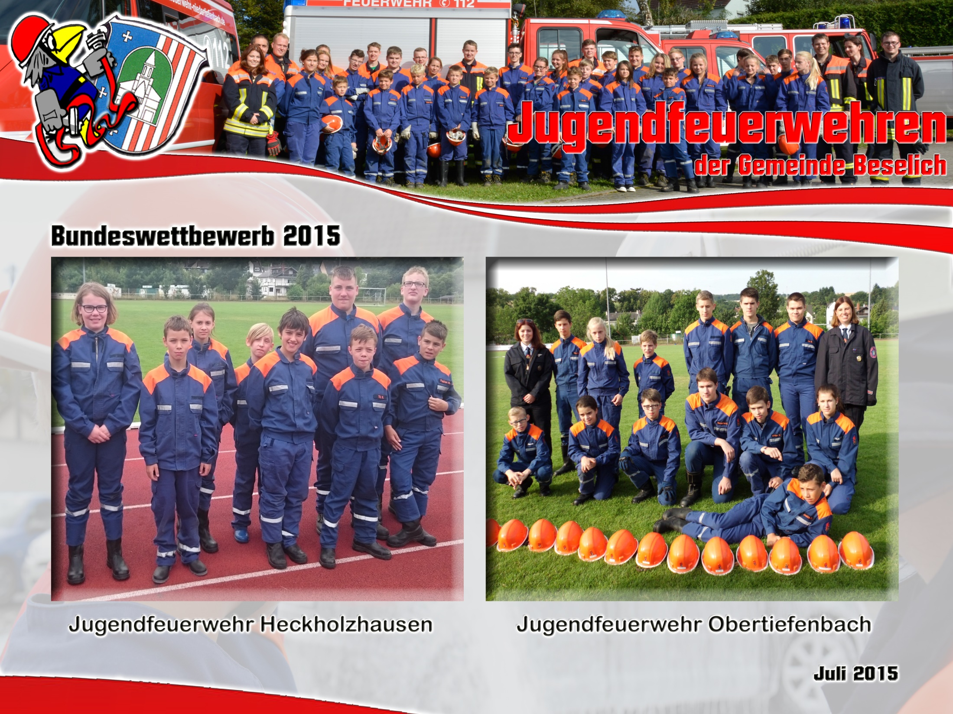

Slide 40
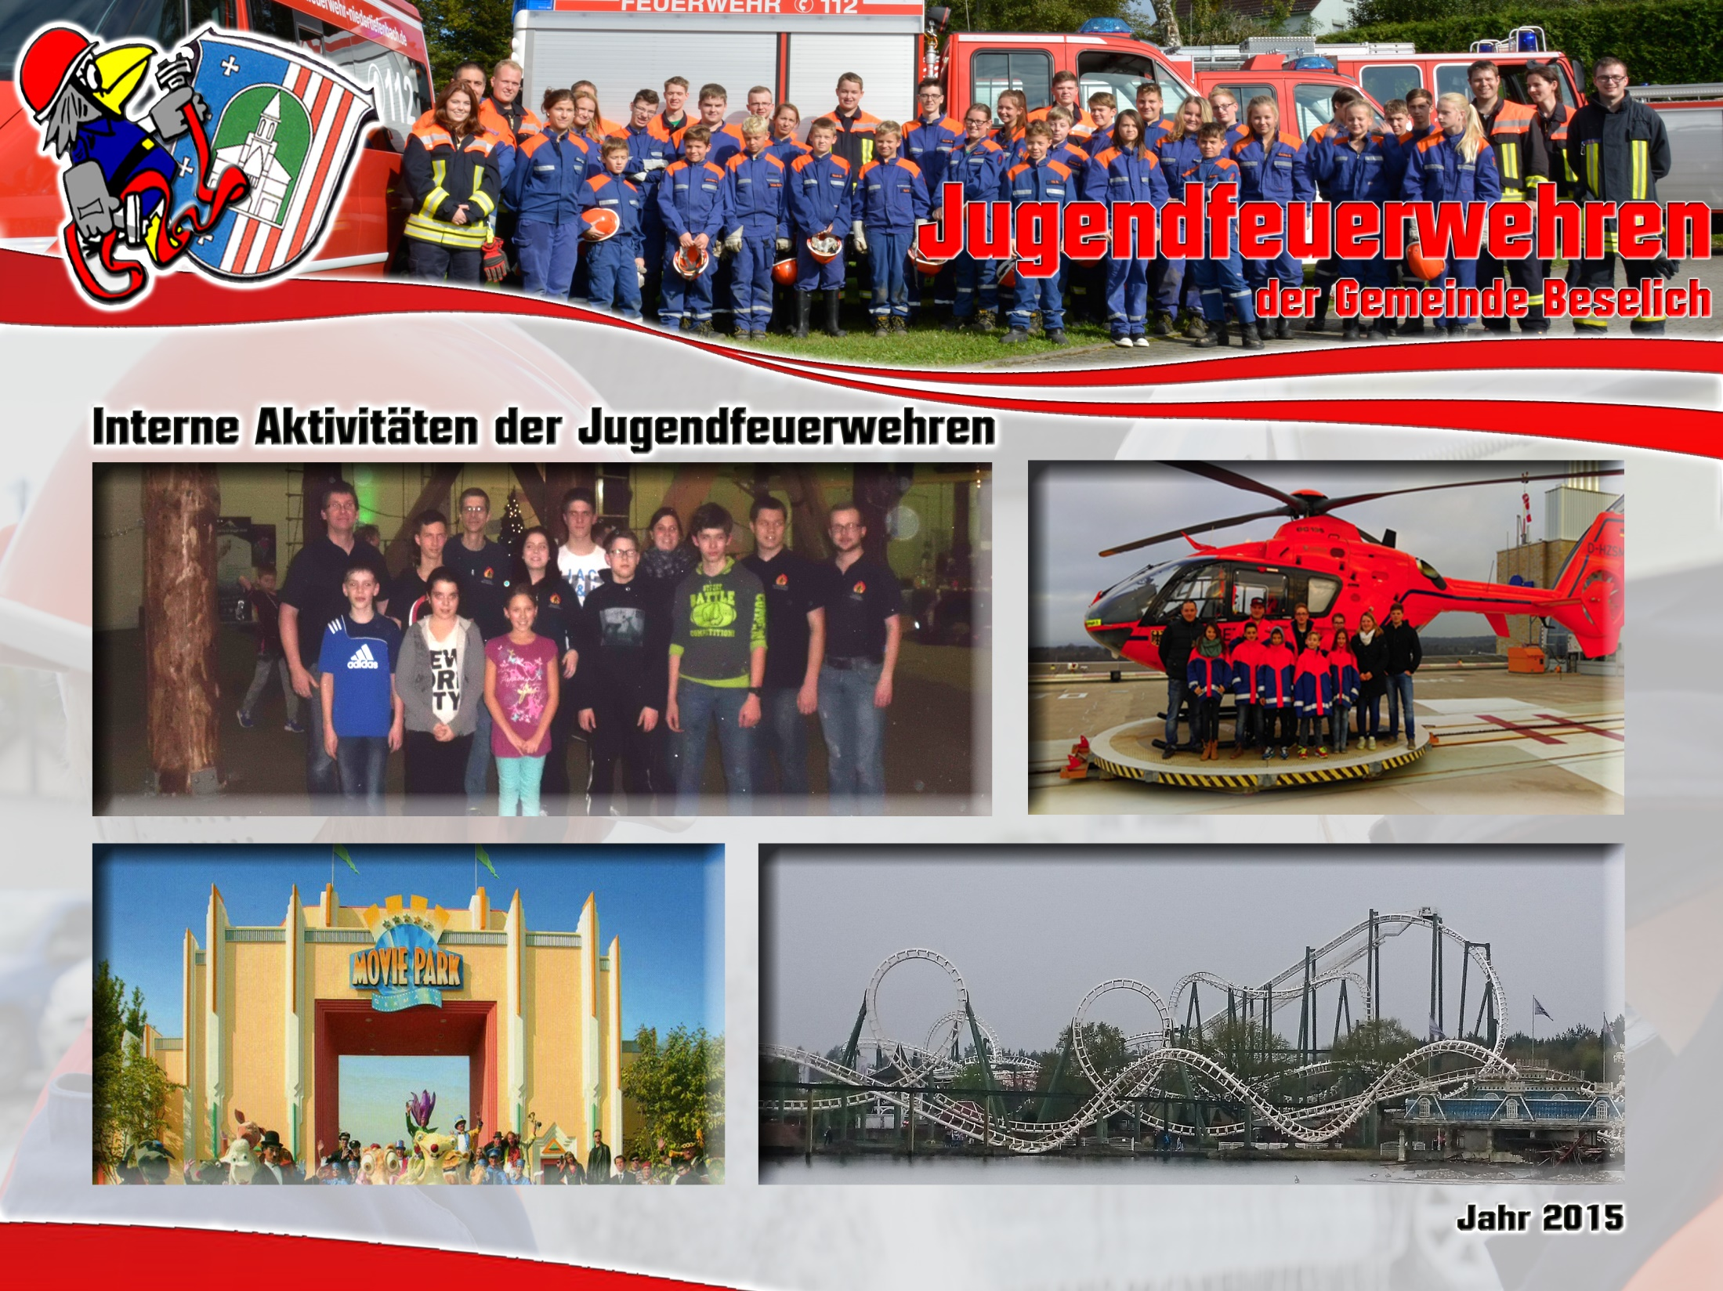

Slide 41
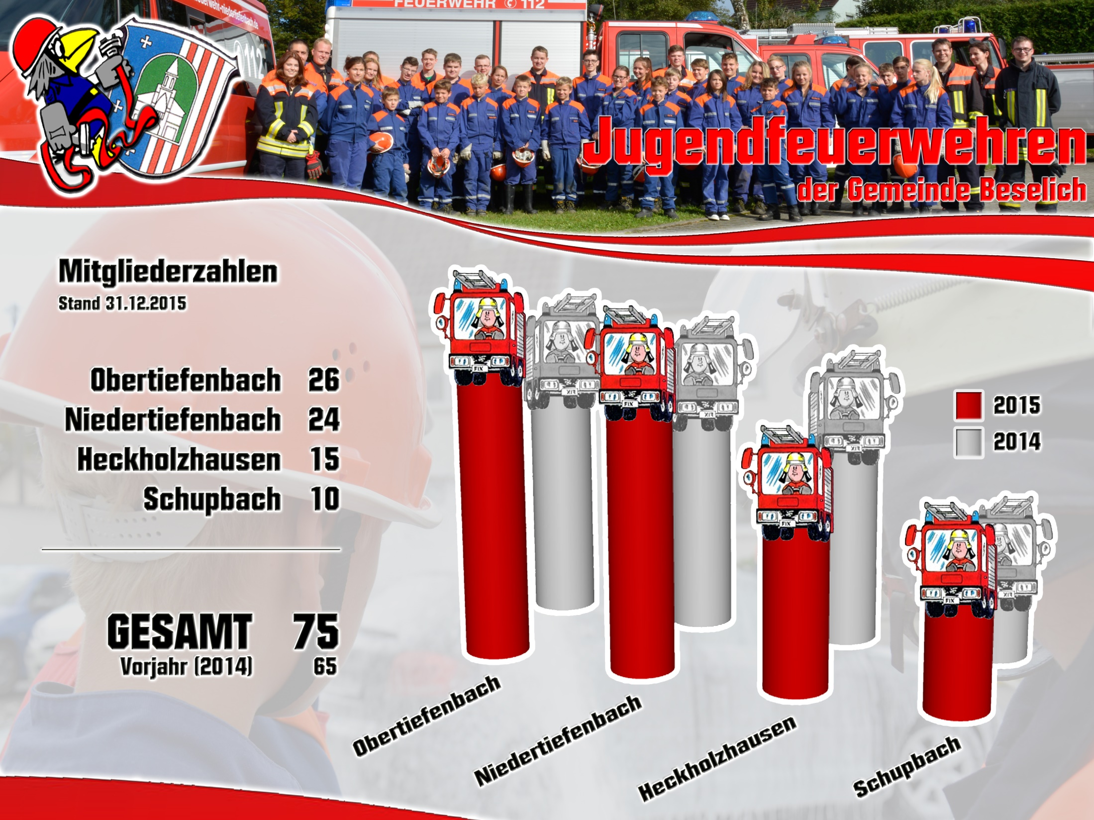

Slide 42


Slide 43


Slide 44


Slide 45
Jahresbericht des Leiters Atemschutz
der Gemeinde Beselich für das Berichtsjahr 2015
Jahreshauptversammlung, 04. März 2016

Slide 46
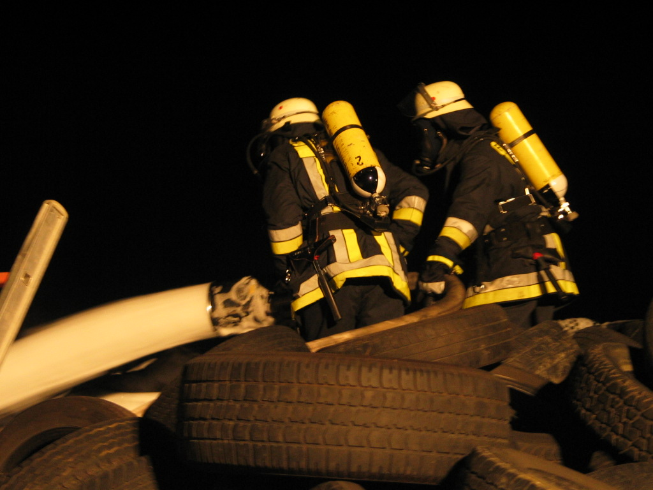
Atemschutzgeräteträger
Jahreshauptversammlung, 04. März 2016

Slide 47
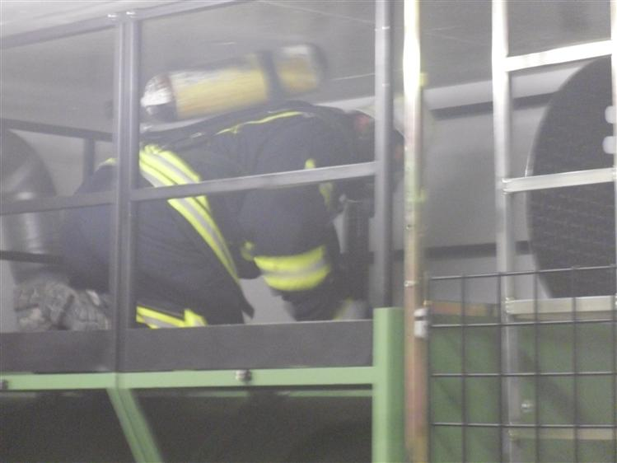
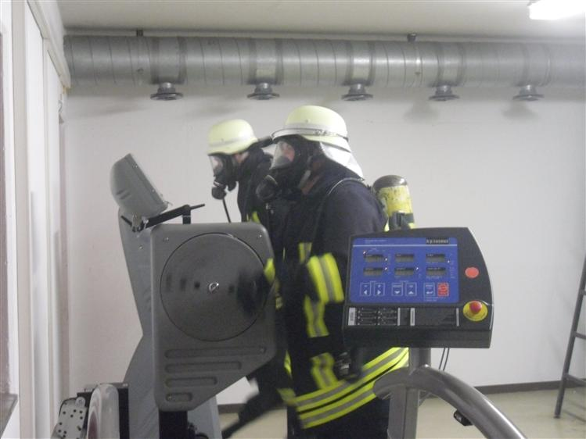
Atemschutzstrecke
Jahreshauptversammlung, 04. März 2016

Slide 48
Atemschutzgeräteträger Beselich
Jahreshauptversammlung, 04. März 2016

Slide 49
CSA-Träger Beselich
Jahreshauptversammlung, 04. März 2016

Slide 50
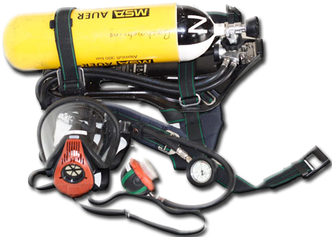
Atemschutzgeräte
Jahreshauptversammlung, 04. März 2016

Slide 51
Danke für eure
Aufmerksamkeit…
Jahreshauptversammlung, 04. März 2016

Slide 52
Jahresbericht der Brandschutzerziehung
der Gemeinde Beselich für das Berichtsjahr 2015
Jahreshauptversammlung, 04. März 2016

Slide 53
Inhalt der Brandschutzerziehung
112
Vorschulkinder im Kindergarten
Kinder der dritten Klasse
Brandverhalten von Stoffen
Gefahren im Alltag
Richtiges Verhalten im Brandfall
Richtiges Absetzen des Notrufes
Jahreshauptversammlung, 04. März 2016

Slide 54
Durchgeführte BSE 2015
KiGa Obertiefenbach | 25 Kinder | Jasmin Kalheber Daniel Krankenhagen Marc Schäfer Marco Stecker
KiGa Schupbach | 10 Kinder | Marco Jack Sascha Kalheber Uwe Schäfer
KiGa Heckholzhausen | 12 Kinder | Patrick Schmittel
Grundschule Beselich | 53 Kinder alle 3. Klassen | Christian Hief Dennis Hofmann
_________________
100 Kinder erreicht
Jahreshauptversammlung, 04. März 2016

Slide 55
Grundschule Beselich ( Freitag vor Herbstferien)
    25 Feuerwehrkameraden aus Beselich
Kindergarten Heckholzhausen (Kirmesmontag)
  9 Feuerwehrkameraden aus Heckholzhausen
Räumungsübungen
Jahreshauptversammlung, 04. März 2016

Slide 56
Personenstunden
Kindergärten 56 Stunden
Grundschule 12 Stunden
Räumungsübungen 89 Stunden
____________________________________
ehrenamtliche 157 Stunden BSE
Jahreshauptversammlung, 04. März 2016

Slide 57
Danke für eure
Aufmerksamkeit…
Jahreshauptversammlung, 04. März 2016

Slide 58

Jahresbericht des Gruppenführers der Dekoneinheit P Beselich-Runkel für das Berichtsjahr 2015
Jahreshauptversammlung, 04. März 2016

Slide 59
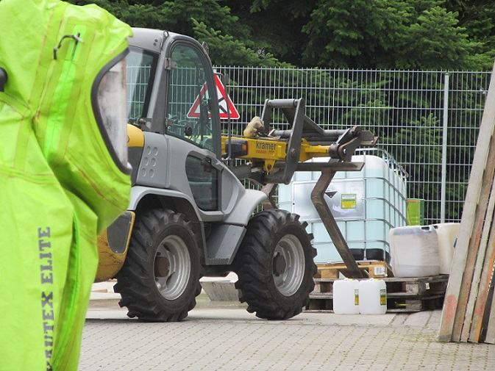
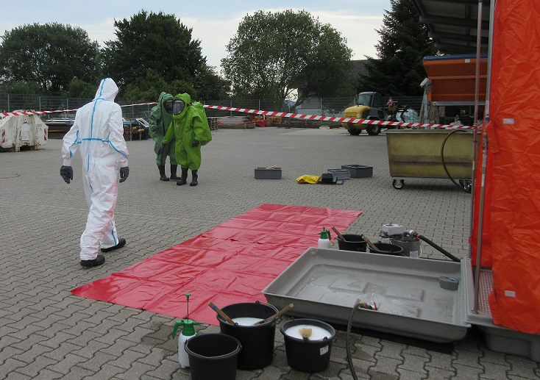
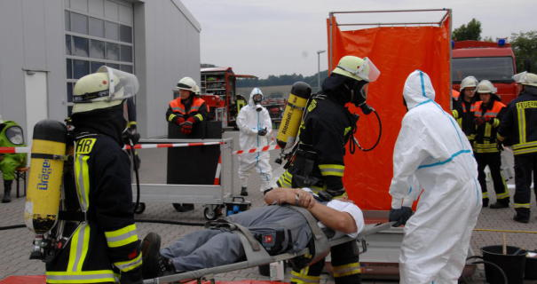
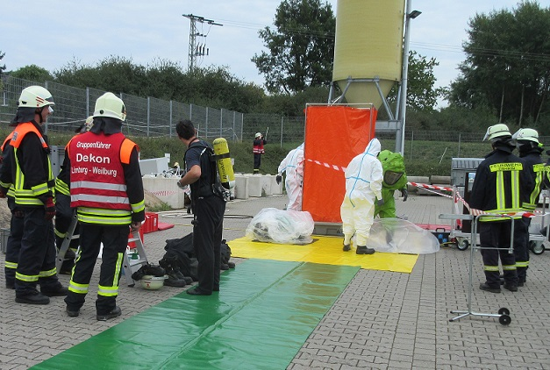
G ABC-Zugübung
Gemeindebauhof Fussingen
Jahreshauptversammlung, 04. März 2016

Slide 60
Mitgliederentwicklung
Jahreshauptversammlung, 04. März 2016

Slide 61
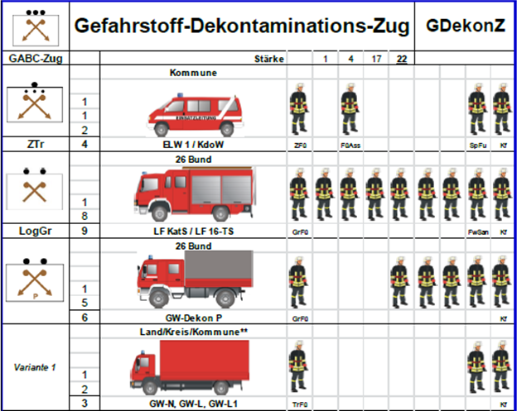
Gefahrstoff-Dekontaminations-Zug
Jahreshauptversammlung, 04. März 2016

Slide 62
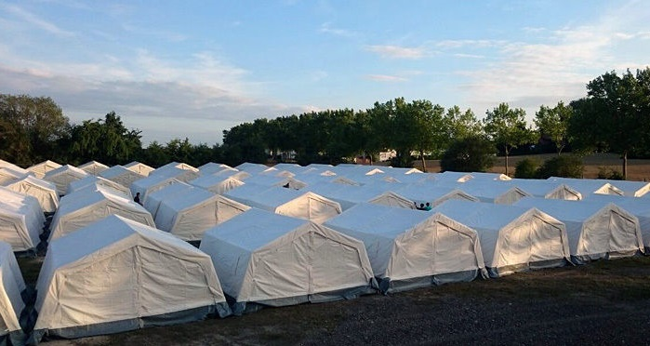
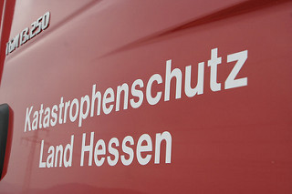
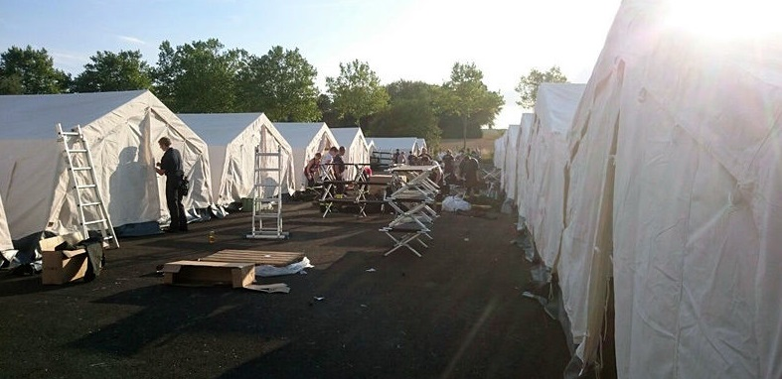
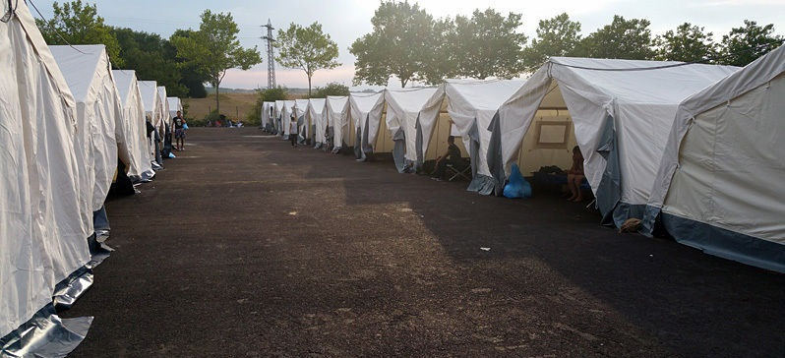
Erstaufnahmeeinrichtung Staffel
Jahreshauptversammlung, 04. März 2016

Slide 63
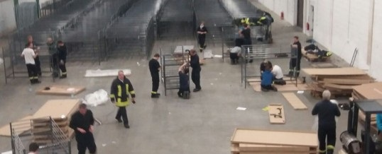
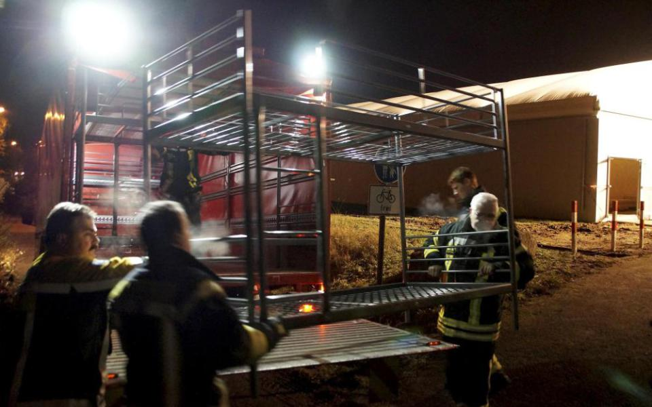
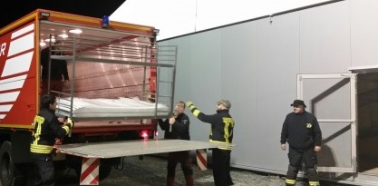
Betten-Transport
Transport der Doppelstockbetten In die Überlaufeinrichtungen
Jahreshauptversammlung, 04. März 2016

Slide 64
Danke für eure
Aufmerksamkeit…
Jahreshauptversammlung, 04. März 2016

Slide 65
Neuwahlen
Jahreshauptversammlung, 04. März 2016

Slide 66
Neuwahlen
Wahl eines
Wahlleiters
Jahreshauptversammlung, 04. März 2016

Slide 67
Neuwahlen
Wahl des/der
Gemeindebrandinspektors/in
Jahreshauptversammlung, 04. März 2016

Slide 68
Neuwahlen
Wahl des/der
stellv. Gemeindebrandinspektors/in
Jahreshauptversammlung, 04. März 2016

Slide 69
Neuwahlen
Wahl des/der
Gemeindejugendwartes/in
Jahreshauptversammlung, 04. März 2016

Slide 70
Neuwahlen
Wahl des/der
stellv. Gemeindejugendwartes/in
Jahreshauptversammlung, 04. März 2016

Slide 71

Beförderungen im Dienstrang
zum Feuerwehrmannanwärter/in
  Leonard Abel Obertiefenbach
  Celine Diehl Obertiefenbach
  Yann-Michael Keßler Obertiefenbach
  Jan Reichenberger Obertiefenbach
  Moritz Fürnstall Heckholzhausen
  Marcel Hausmann Heckholzhausen
Jahreshauptversammlung, 06. März 2015
Jahreshauptversammlung, 04. März 2016

Slide 72

Beförderungen im Dienstrang
zum Oberfeuerwehrmann/-frau
  Johannes Rudersdorf Obertiefenbach
  Tassilo Meilinger Obertiefenbach
  Thomas Schütz Obertiefenbach
  Sarah Albach Niedertiefenbach
Jahreshauptversammlung, 06. März 2015
Jahreshauptversammlung, 04. März 2016

Slide 73

Beförderungen im Dienstrang
zum Hauptfeuerwehrmann/-frau
  William Schneider Niedertiefenbach
  Manuel Hilb Niedertiefenbach
  Thomas Gräf Obertiefenbach
Jahreshauptversammlung, 04. März 2016

Slide 74



Beförderungen im Dienstrang
zum Oberlöschmeister/in
  Tim Ebeling Obertiefenbach
zum Hauptlöschmeister/in
  Jens Schäfer Schupbach
zum Oberbrandmeister/in
  Christian Hief Heckholzhausen
Jahreshauptversammlung, 04. März 2016

Slide 75
Brandschutzehrenabzeichen
in Silber, für 25 Jahre aktiven Dienst für die Gemeinde Beselich:
  Christian Geis Obertiefenbach
  Mirko Mausbach Niedertiefenbach
  Dennis Hofmann Heckholzhausen
Jahreshauptversammlung, 04. März 2016

Slide 76
Anerkennungsprämie
für 10 Jahre aktiven Dienst:
  Sarah Albach Niedertiefenbach
  Thomas Kalheber Schupbach
für 40 Jahre aktiven Dienst:
  Ralf Kalheber Obertiefenbach
Jahreshauptversammlung, 04. März 2016

Slide 77
Grußworte
Jahreshauptversammlung, 04. März 2016

Slide 78
Verschiedenes
Jahreshauptversammlung, 04. März 2016

Slide 79
Jahreshauptversammlung
Freitag, 04. März 2016

